Slide 1
模块八 液压传动与气压传动 8-6气压传动系统
8-6 气压传动系统
宣城市信息工程学校在线精品课程--《机械基础》
Notes:
Background provided by m62 Visualcommunications, visit www.m62.net for more information

Slide 2
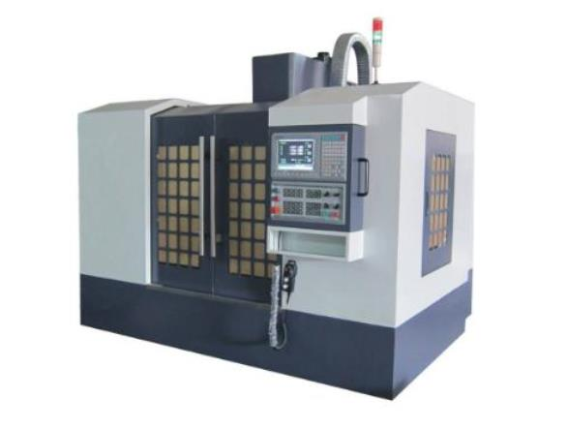
模块八 液压传动与气压传动 8-6气压传动系统
宣城市信息工程学校在线精品课程--《机械基础》
Notes:
Background provided by m62 Visualcommunications, visit www.m62.net for more information

Slide 3
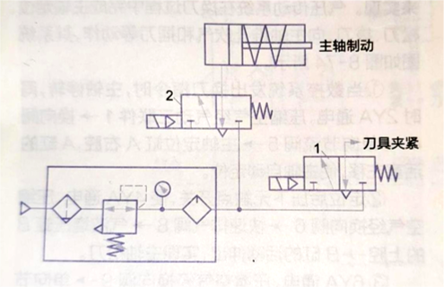
模块八 液压传动与气压传动 8-3液压传动基本回路及液压传动系统
一、数控铣床的气压传动系统
宣城市信息工程学校在线精品课程--《机械基础》
Notes:
Background provided by m62 Visualcommunications, visit www.m62.net for more information

Slide 4
模块八 液压传动与气压传动 8-3液压传动基本回路及液压传动系统
一、数控铣床的气压传动系统
卸刀：主轴停止转动后，压缩空气由主轴套筒上部进入气缸，推动活塞及锁紧套筒向下运动，推动刀柄向下运动，与主轴锥孔分离， 完成卸刀动作。
装刀：首先接通电磁阀，将刀柄缺口对准主轴断面键，向上推入主轴锥孔，直至碰到锁紧套不能向上为止。再断开电磁阀，锁紧套依靠弹簧的恢复力向上运动，钢球卡入拉钉的凹槽部分将刀柄锁紧。
主轴制动：装卸刀具时，为避免主轴跟转，机床由另一个电磁阀单独控制。当需要主轴制动时，接通电磁阀，然后用手慢慢转动主轴，使气缸活塞杆插入主轴上端带轮的孔中，使主轴制动。
工作过程
宣城市信息工程学校在线精品课程--《机械基础》
Notes:
Background provided by m62 Visualcommunications, visit www.m62.net for more information

Slide 5
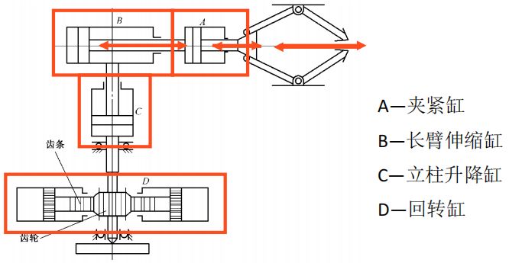
模块八 液压传动与气压传动 8-3液压传动基本回路及液压传动系统
二、气动机械手的气压传动系统
结构示意图
宣城市信息工程学校在线精品课程--《机械基础》
Notes:
Background provided by m62 Visualcommunications, visit www.m62.net for more information

Slide 6
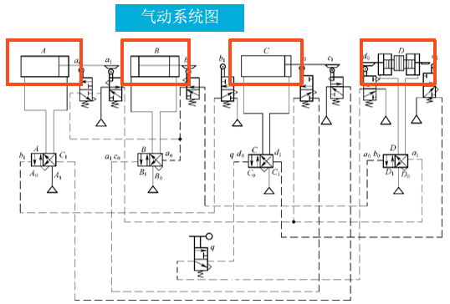
模块八 液压传动与气压传动 8-3液压传动基本回路及液压传动系统
二、气动机械手的气压传动系统
宣城市信息工程学校在线精品课程--《机械基础》
Notes:
Background provided by m62 Visualcommunications, visit www.m62.net for more information

Slide 7
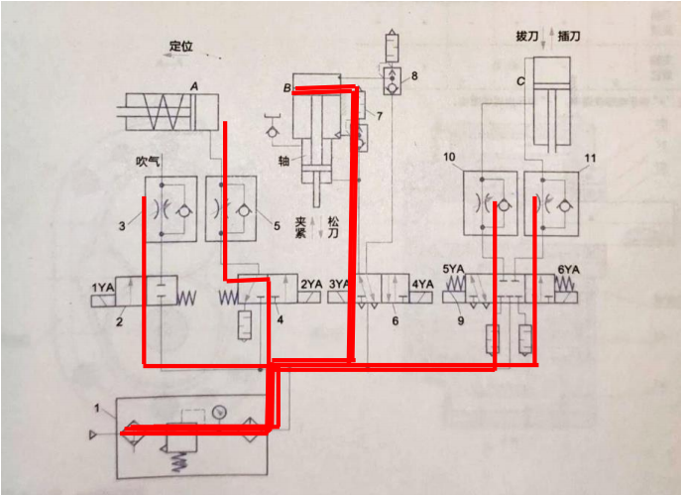
模块八 液压传动与气压传动 8-3液压传动基本回路及液压传动系统
三、数控加工中心气动换刀系统
宣城市信息工程学校在线精品课程--《机械基础》
Notes:
Background provided by m62 Visualcommunications, visit www.m62.net for more information

Slide 8
模块八 液压传动与气压传动 8-3液压传动基本回路及液压传动系统
宣城市信息工程学校在线精品课程--《机械基础》
Notes:
Background provided by m62 Visualcommunications, visit www.m62.net for more information

